Slide 1
Fundamentos de Sistemas Operativos
Semana 7

Slide 2
Administración de memoria

Slide 3

El espacio un problema en la gestión de memoria
Cada vez son más los procesos que requieren espacio en memoria principal.
La capacidad en RAM en tiempos modernos, se queda corta.
Dos formas de combatir este problema son:
Intercambio o Swapping
Memoria virtual

Slide 4
Intercambio (swapping)

Slide 5
Intercambio o Swapping
Consiste en llevar cada proceso completo a memoria, ejecutarlo durante cierto tiempo y después regresarlo al disco.
Los procesos inactivos mayormente son almacenados en disco.

Slide 6
Intercambio o Swapping
Las direcciones que contienen los procesos se deben reubicar constantemente, ya sea mediante software cuando se intercambia o (más probablemente) mediante hardware durante la ejecución del programa.
Por ejemplo, los registros base y límite funcionarían bien en este caso.

Slide 7
Intercambio o Swapping
Cuando el intercambio crea varios huecos en la memoria, es posible combinarlos todos en uno
grande desplazando los procesos lo más hacia abajo que sea posible.
Proceso 5
Proceso 6
Proceso 1
Esta técnica se conoce como:
SO
Compactación de memoria

Slide 8
Intercambio o Swapping
Compactación de memoria
Proceso 5
Por lo general no se realiza debido a que requiere mucho tiempo de la CPU.
Por ejemplo, en una máquina con 1 GB que pueda copiar 4 bytes en 20 nseg, se requerirían aproximadamente 5 segundos para compactar toda la memoria.
Proceso 6
Proceso 1
SO

Slide 9
Memoria virtual

Slide 10
Memoria virtual
La administración del agrandamiento del software (bloatware). Es un problema para los esquemas anteriores.
El problema de que los programas sean más grandes que la memoria ha estado presente desde los inicios de la computación.

Slide 11
Memoria virtual
Una solución que se adoptó en la década de 1960 fue dividir los programas en pequeñas partes, conocidas como sobrepuestos (overlays).

Slide 12
Memoria virtual
Cuando empezaba un programa, todo lo que se cargaba en memoria era el administrador de sobrepuestos, que de inmediato cargaba y ejecutaba el sobrepuesto 0, 1 .. n.
Los sobrepuestos se mantenían en el disco, intercambiándolos primero hacia adentro de la memoria y después hacia afuera de la memoria mediante el administrador de sobrepuestos.

Slide 13
Memoria virtual
El proceso de dividir programas grandes en partes modulares más pequeñas consumía mucho tiempo, y era aburrido y propenso a errores.
No pasó mucho tiempo antes de que alguien ideara una forma de pasar todo el trabajo a la computadora.

Slide 14
Memoria virtual
El método ideado (Fotheringham, 1961) se conoce actualmente como memoria virtual.
La idea básica detrás de la memoria virtual es que cada programa tiene su propio espacio de direcciones, el cual se divide en trozos llamados páginas.
Cada página es un rango contiguo de direcciones.

Slide 15
Memoria virtual
Estas páginas se asocian a la memoria física, pero no todas tienen que estar en la memoria física para poder ejecutar el programa.
Cuando el programa hace referencia a una parte de su espacio de direcciones que está en la memoria física, el hardware realiza la asociación necesaria al instante.

Slide 16
Memoria virtual
Cuando el programa hace referencia a una parte de su espacio de direcciones que no está en la memoria física, el sistema operativo recibe una alerta para buscar la parte faltante y volver a ejecutar la instrucción que falló.

Slide 17
Paginación

Slide 18
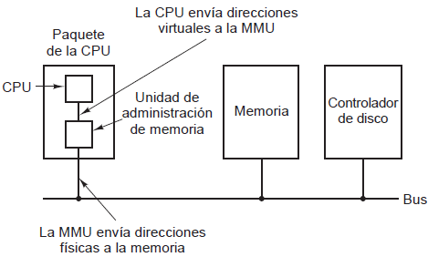
Paginación
Es la técnica más utilizada por los sistemas que utilizan memoria virtual.
Las direcciones generadas por el programa se conocen como direcciones virtuales y forman el espacio de direcciones virtuales.

Slide 19
Paginación
En las computadoras sin memoria virtual, la dirección física se coloca directamente en el bus de memoria.
Lo que hace que se lea o escriba la palabra de memoria física con la misma dirección.

Slide 20
Paginación
Cuando se utiliza memoria virtual, las direcciones virtuales no van directamente
al bus de memoria.
La CPU envía direcciones virtuales a la MMU
CPU
Memoria
Controlador de Disco
Unidad de Administración de memoria
BUS
La MMU envía direcciones físicas a la memoria

Slide 21
Paginación
En vez de ello, van a una MMU (Memory Managemente Unit, Unidad de administración de memoria) que asocia las direcciones virtuales a las direcciones de memoria físicas.
La CPU envía direcciones virtuales a la MMU
CPU
Memoria
Controlador de Disco
Unidad de Administración de memoria
BUS
La MMU envía direcciones físicas a la memoria

Slide 22
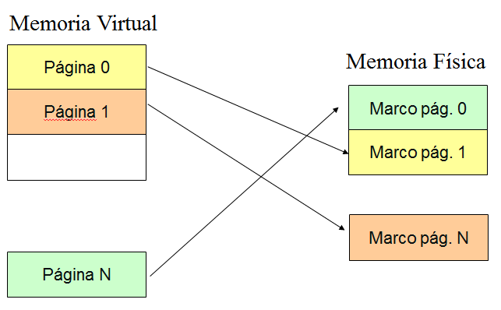
Paginación
El espacio de direcciones virtuales se divide en unidades de tamaño fijo llamadas páginas.
Las unidades correspondientes en la memoria física se llaman marcos de página.
Las páginas y los marcos de página por lo general son del mismo tamaño.

Slide 23
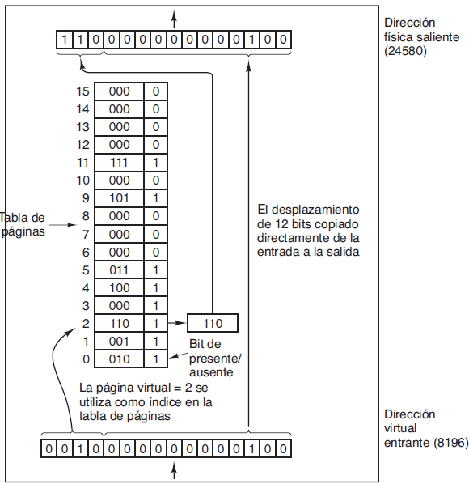
Paginación
En el hardware real, un bit de presente/ausente lleva el registro de cuáles páginas están físicamente presentes en la memoria.
La MMU detecta que la página no está asociada, se produce un fallo de página lo que implica que el SO traiga la información de la página que no encontró y la escriba en memoria.

Slide 24
Paginación
El sistema operativo selecciona un marco de página que se utilice poco y escribe su contenido de vuelta al disco.

Slide 25
Tablas de páginas
Las tablas de páginas son administradas por la MMU. Realizan la conversión de las direcciones virtuales a las físicas.
La dirección virtual se divide en:
Un número de página virtual (bits de mayor orden).
Un desplazamiento (bits de menor orden).

Slide 26
Tablas de páginas
El número de página virtual se utiliza como índice en la tabla de páginas para buscar la entrada para esa página virtual.
En la entrada en la tabla de páginas, se encuentra el número de marco de página (si lo hay).
El número del marco de página se adjunta al extremo de mayor orden del desplazamiento.

Slide 27
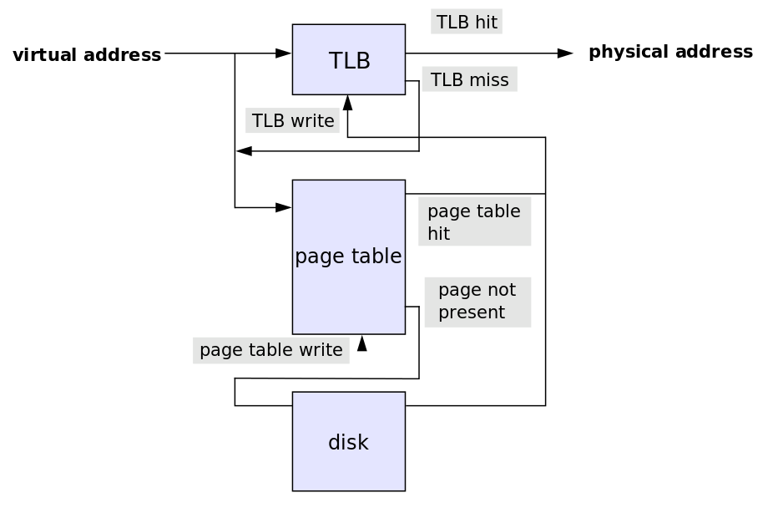
TLB (Translation Lookaside Buffer, Búfer de traducción adelantada)
Es un dispositivo de hardware que sirve para asociar direcciones virtuales a direcciones físicas sin pasar por la tabla de páginas.
Si la traducción está en el TLB, pasa la dirección física de forma directa.
Notes:
Se quita el doble acceso, a tabla de páginas y la memoria física.

Slide 28
TLB (Translation Lookaside Buffer, Búfer de traducción adelantada)
Si no está, realiza la consulta a la tabla de páginas para obtener la dirección física en donde está la información en memoria principal.
Y si no se encuentra en la tabla de páginas, va a disco y la carga.
Notes:
Se quita el doble acceso, a tabla de páginas y la memoria física.

Slide 29
Segmentación

Slide 30
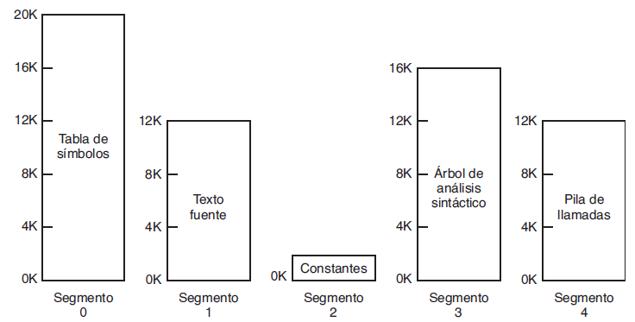
Segmentación
Consiste en dividir la memoria en particiones variables llamadas segmentos.

Slide 31
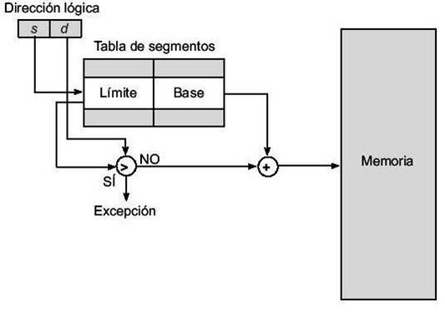
Segmentación
Se obtiene la dirección lógica, la cual está compuesta por:
El código de segmento (s), que hace referencia al código de segmento de la tabla de segmentos.
El desplazamiento (d) dentro del segmento de memoria.

Slide 32
Segmentación
Con el código de segmento, se obtiene el límite del segmento en memoria principal.
En la MMU se verifica que el desplazamiento no sobrepase este límite.
Si sobrepasa el límite da un error de segmentación.

Slide 33
Segmentación
De lo contrario la MMU devuelve la dirección física de memoria principal.
La que se utilizará para acceder a la lectura o escritura en la memoria principal.

Slide 34
Fundamentos de Sistemas Operativos
Semana 7

